Slide 1
自动控制原理
（第 4 讲）
第二章 控制系统的数学模型
复习： 拉普拉斯变换有关知识
§2.3 控制系统的复域数学模型

Slide 2
课程回顾 (1)
控制系统的数学模型
时域模型 — 微分方程
元部件及系统微分方程的建立
线性定常系统微分方程的特点
非线性方程的线性化
微分方程求解

Slide 3
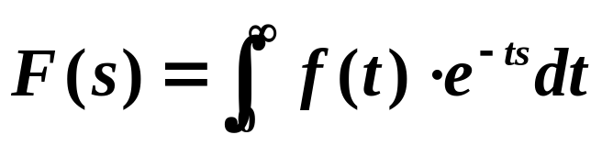





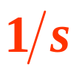

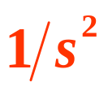
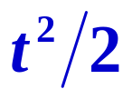
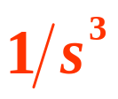
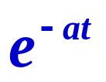
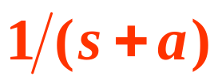
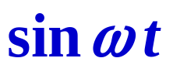
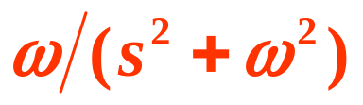

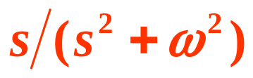
课程回顾(2)
2 拉氏变换的定义
3 常见函数L变换
（1）单位脉冲
（2）单位阶跃
（3）单位斜坡
（4）单位加速度
（5）指数函数
（6）正弦函数
（7）余弦函数

Slide 4


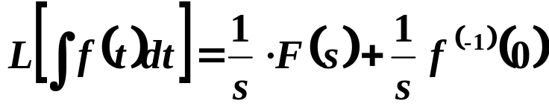
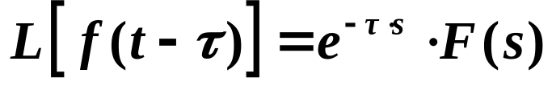
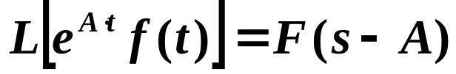
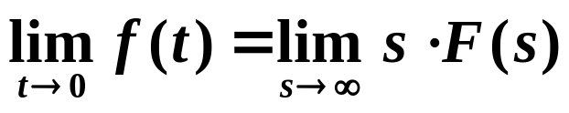
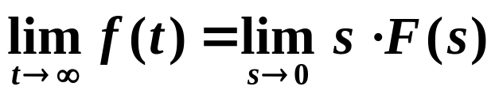
课程回顾(3)
4 L变换重要定理
（1）线性性质
（2）微分定理
（3）积分定理
（4）实位移定理
（5）复位移定理
（6）初值定理
（7）终值定理

Slide 5
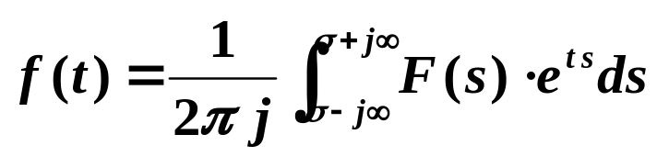
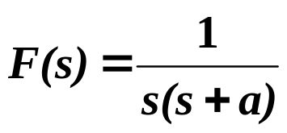

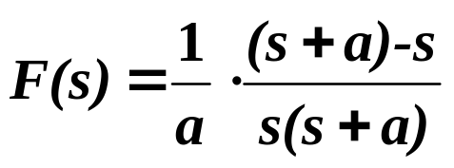
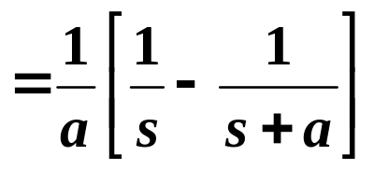
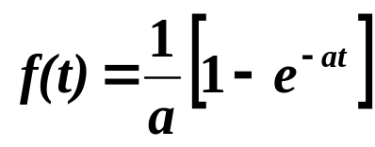
复习拉普拉斯变换有关内容（12）
5 拉氏反变换
（1）反演公式
试凑法
系数比较法
留数法
（2）查表法（分解部分分式法）
例1 已知
，求
解.

Slide 6
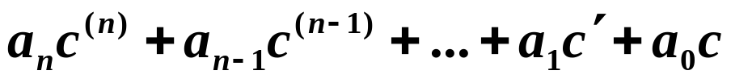
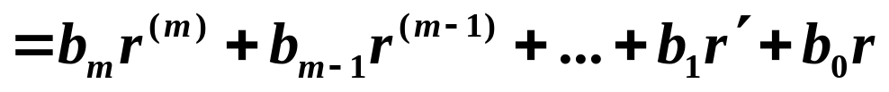

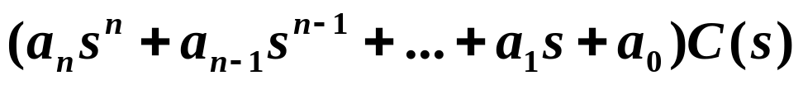
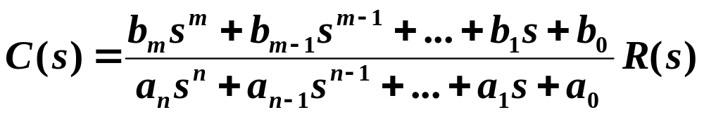
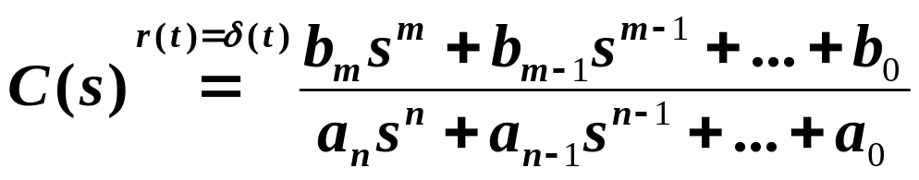
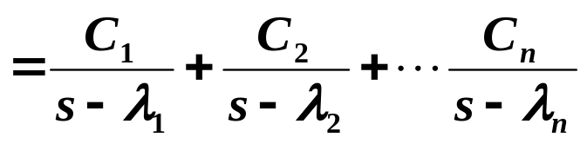




复习拉普拉斯变换有关内容（13）
用L变换方法解线性常微分方程
0 初条件
n>m
: 特征根（极点）
: 相对于 的模态

Slide 7
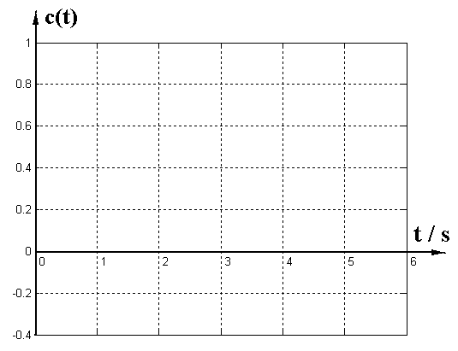
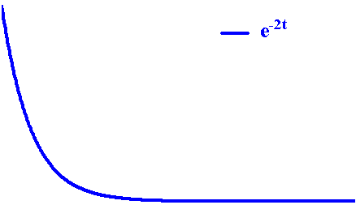
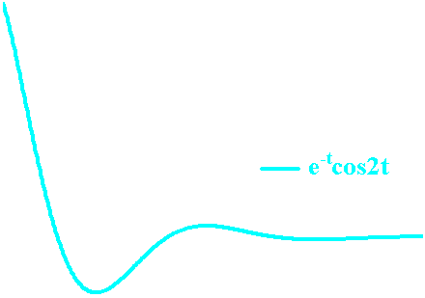
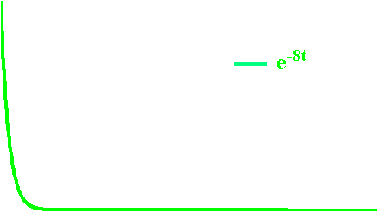
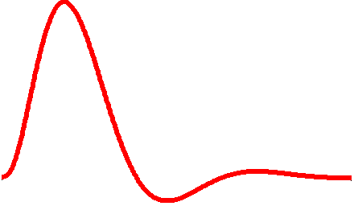
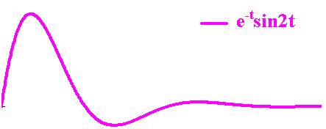
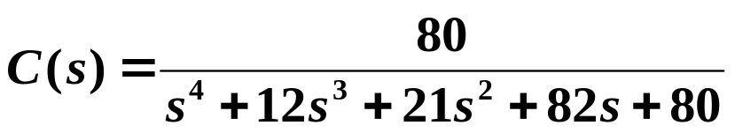
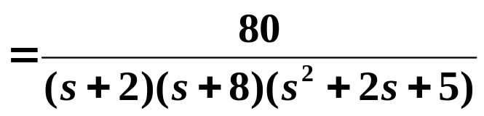
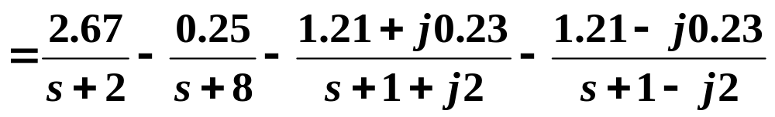
复习拉普拉斯变换有关内容（13.1）
关于模态

Slide 8
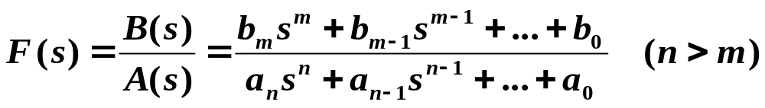
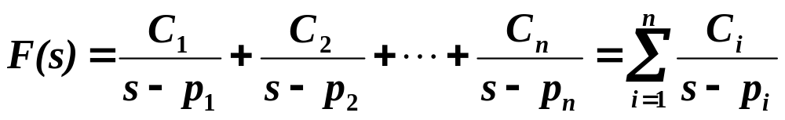

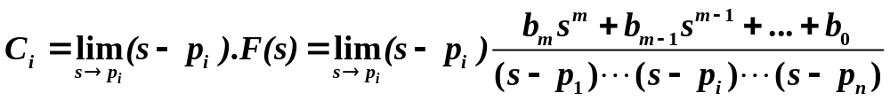
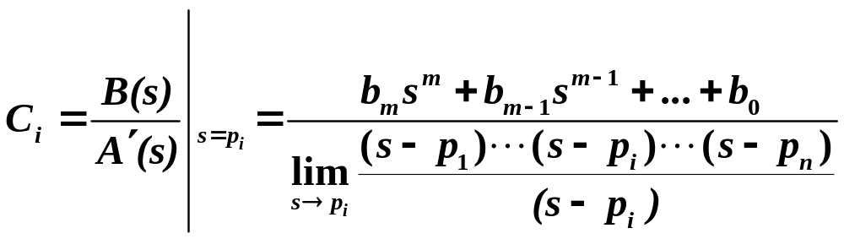
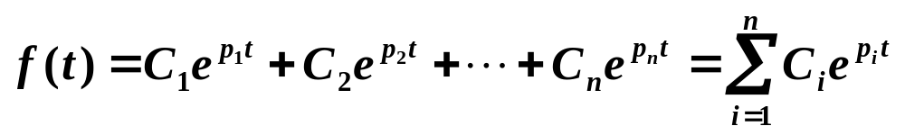
复习拉普拉斯变换有关内容（14）
用留数法分解部分分式
一般有
设
I. 当 无重根时
其中：

Slide 9
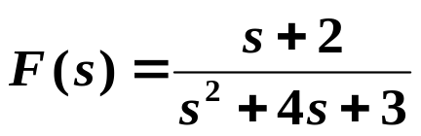
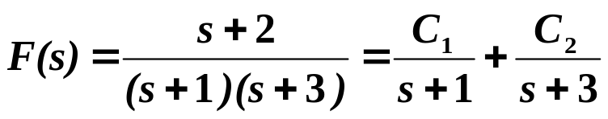
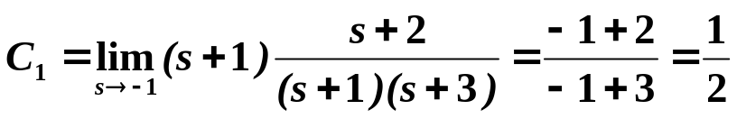
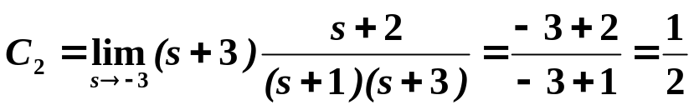
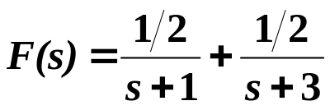
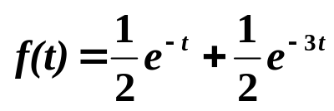
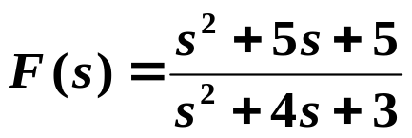
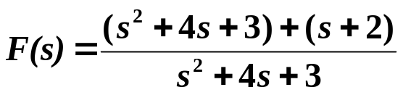
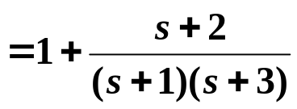
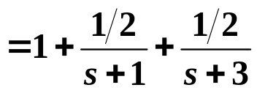

复习拉普拉斯变换有关内容（15）
例2 已知
，求
解.
例3 已知
，求
解.

Slide 10












复习拉普拉斯变换有关内容（16）
例4 已知
，求
解一.
解二：

Slide 11








复习拉普拉斯变换有关内容（17）
II. 当 有重根时
(设 为m重根，其余为单根)

Slide 12





复习拉普拉斯变换有关内容（18）

Slide 13













复习拉普拉斯变换有关内容（19）
例5 已知
，求
解.

Slide 14
















线性定常微分方程求解
例6 R-C 电路计算

Slide 15

影响系统响应的因素
影响系统响应的因素
(1) 输入 u _{r} (t)
—— 规定 r(t) = 1(t)
(2) 初始条件
—— 规定0 初始条件
(3) 系统的结构参数
—— 自身特性决定系统性能

Slide 16





§2.3 控制系统的复域模型—传递函数
§2.3.1 传递函数的定义
在零初始条件下，线性定常系统输出量拉氏变换与输入量拉氏变换之比。
§2.3.2 传递函数的标准形式
微分方程一般形式：
拉氏变换：
传递函数：
⑵ 尾1标准型：
⑴ 首1标准型：

Slide 17






§2.3 控制系统的复域模型—传递函数
例7 已知
将其化为首1、尾1标准型，并确定其增益。
解.
首1标准型
尾1标准型
增益

Slide 18
§2.3 控制系统的复域模型—传递函数
§2.3.3 传递函数的性质
(1) G(s)是复函数；
(2) G(s)只与系统自身的结构参数有关；
(3) G(s)与系统微分方程直接关联；
(4) G(s) = L[ k(t) ]；
(5) G(s) 与 s 平面上的零极点图相对应。

Slide 19



§2.3.3 传递函数的性质(1)
例8 已知某系统在0初条件下的单位阶跃响应为：
试求：（1） 系统的传递函数；
（2） 系统的增益；
（3） 系统的特征根及相应的模态；
（4） 画出对应的零极点图；
（5） 求系统的单位脉冲响应；
（6） 求系统微分方程；
（7） 当 c(0)=-1, c’(0)=0; r(t)=1(t) 时，求系统的响应。
解.（1）

Slide 20










§2.3.3 传递函数的性质(2)
（2） 系统的增益；
（3） 系统的特征根及相应的模态
（4） 画出对应的零极点图；
（5） 求系统的单位脉冲响应；
（6） 求系统微分方程；
(2)
(3)
(4) 如图所示
(5)
(6)

Slide 21









§2.3.3 传递函数的性质(3)
（7）当 c(0)=-1, c’(0)=0;
r(t)=1(t)，求系统响应。
（7）
其中初条件引起的自由响应部分

Slide 22


§2.3.4 传递函数的局限性
§2.3.4 传递函数的局限性
（1）原则上不反映非零初始条件时系统响应的全部信息；
（2）适合于描述单输入/单输出系统；
（3）只能用于表示线性定常系统。
例8 线性/非线性，定常/时变系统的辨析

Slide 23
课堂小结
微分方程（时域）
控制系统模型
传递函数（复域）
§2.3.1 传递函数的定义
§2.3.2 传递函数的标准形式
§2.3.3 传递函数的性质
(1) G(s) 是复函数；
(2) G(s) 只与系统自身的结构参数有关；
(3) G(s) 与系统微分方程直接关联；
(4) G(s) = L[ k(t) ]；
(5) G(s) 与 s 平面上的零极点图相对应。
§2.3.4 传递函数的局限性

